Slide 1
OpenStack을 위한 사전 지식

Slide 2
차후 스터디 Road map 안내
 | 직군(주제) 별 분류
난이도 (Level)
[ Class 301 ]
OpenStack Effective Management
[ Class 302 ]
OpenStack
Project/Component Analysis
[ Class 303 ]
OpenStack Contribution
(Translation / Code / Docs / etc)
[ Class 201 ]
OpenStack Admin
[ Class 202 ]
OpenStack Dev
[ Class 203 ]
OpenStack Documentize
[ Class 204 ]
OpenStack Upstream Training
[ Class 101 ]
OpenStack Basic

Slide 3
향후 스터디 진행방향
모르는 건 부끄러운 게 아닙니다. 우리 모두 다 모릅니다.
쉬운 것도 서로 서슴없이 질문하고 답변하도록 하면 좋겠습니다.
개인 사정이 있으시면 말씀하시고 불참하셔도 괜찮습니다.
다만, 무 통보 결석 3회 이상 시 추후 스터디에 참가하실 수 없습니다.
기본은 강의식으로 진행됩니다.
But! 중간에 강사가 잘 모르거나 설명하기 힘든 부분, 내가 잘 아는 부분 등은 중간에 말씀해 주셔도 괜찮습니다.
최대한 같이 실습을 할 수 있도록 할 예정입니다.
희망사항입니다.

Slide 4
향후 스터디 진행방향
예습은 하셔도, 안 하셔도 상관없습니다.
예습 하신 분 -> '나는 이렇게 했다'는 경험담을 공유해 주세요!
예습을 안 하신 분 -> 같이 하면서 '나의 시행 착오 경험담'을 공유해 주세요!
하지만 TIL은 꼭 작성해 주세요!
Today I Learned -> 본인의 방식대로 오늘 배운 내용을 잘 정리하기
(스터디가 종료 된 이후에도 나중에 다시 볼 수 있기 위함입니다.)

Slide 5
여러분의 도움이 필요합니다
지금부터 OpenStack KR Slack을 만들어 주세요!
우리가 서로 보지 못하는 평일이나 주말 동안 자유롭게 질답이 오고갈 수 있도록 하기 위함 입니다.
사진촬영을 도와 주실 1분
오늘배운 내용을 Markdown으로 정리 하여 Github에 commit해주실 1분

Slide 6
본 스터디에서 다룰(다루고 싶은) 내용
1주차 : 오픈스택을 위한 기초 지식 / 오픈스택의 서비스(프로젝트)들
2주차 : 데브스택을 이용한 설치
3주차 : 오픈스택 메뉴얼 설치[신호철님]
4주차 : 오픈스택의 기본 운영 (프로젝트 생성/인스턴스 생성/블록 스토리지/오브젝트 스토리지)
5주차 : Juju[Canonical 심장훈님]
6주차 : CORS Settings REST API, Ansible, Fuel & TripleO, 클러스터링 로드밸런싱(미정)

Slide 7
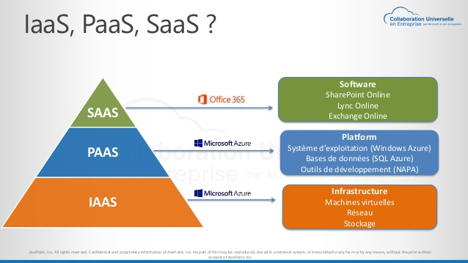
클라우드 서비스의 종류

Slide 8
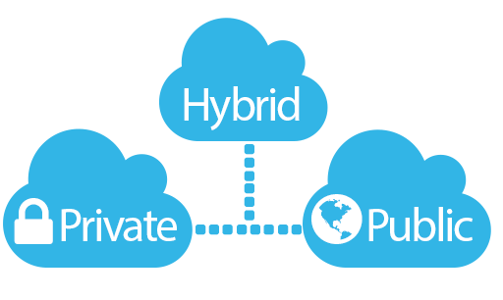
Private, Public, Hybrid Cloud

Slide 9


클라우드 핵심 서비스

Slide 10
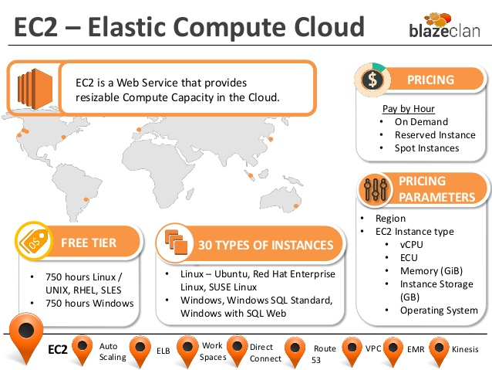
컴퓨트 서비스

Slide 11
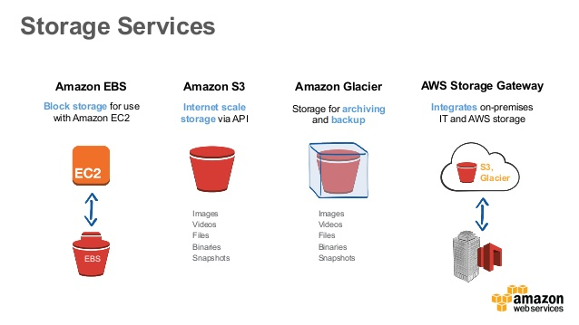
스토리지 서비스

Slide 12
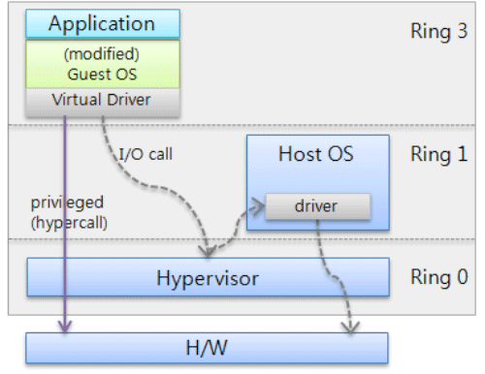
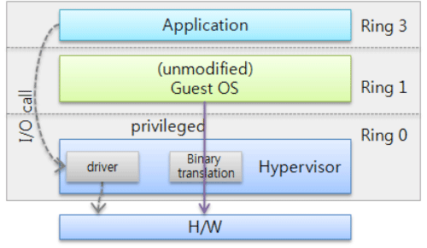
Hypervisor
Source) http://www.cubrid.org/blog/dev-platform/x86-server-virtualization-technology/

Slide 13
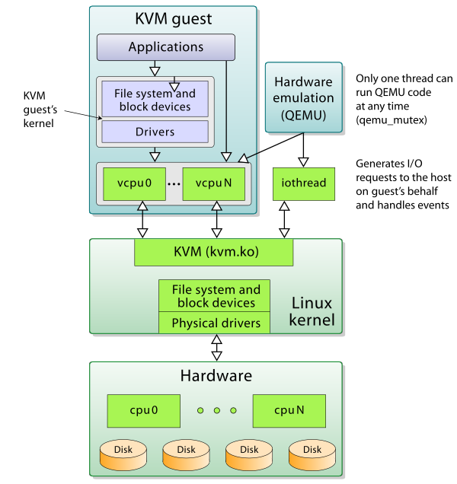
Native(Bare Metal)
Kernel-based Virtual Machine
Intel VT-x / AMD-v
Mainline in Kernel 2.6.20

Slide 14
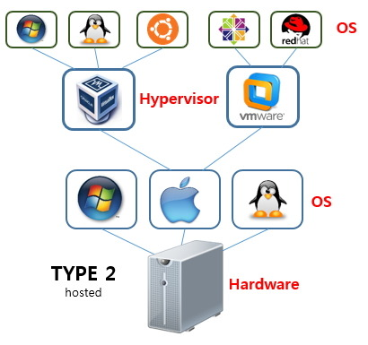
Hosted

Slide 15
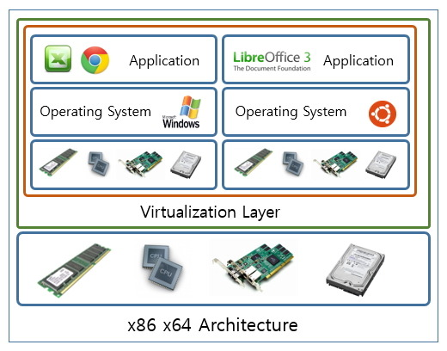
Full Virtualization

Slide 16
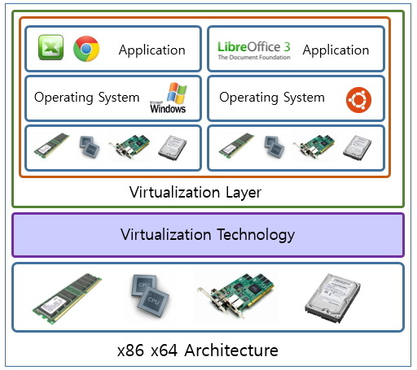
Half Virtualization

Slide 17



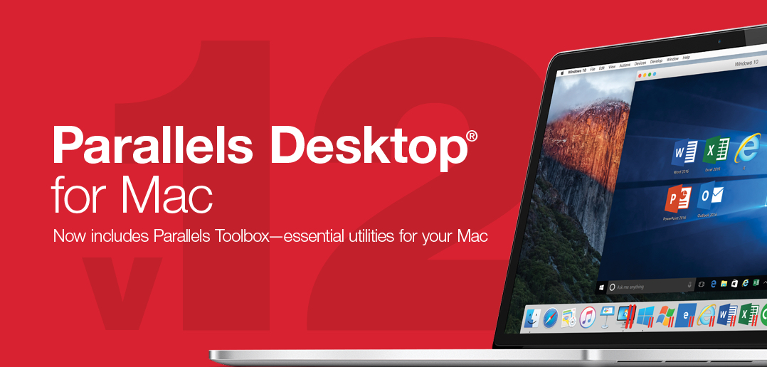




Hypervisors

Slide 18
Image formats for Hypervisors
Hypervisor | Support Image Format
KVM | img, qcow2, vmdk
Vmware | vmdk
VirtualBox | Vdi, vmdk, qcow2,vhd
Hyper-V | vhd, vmdk, vdi
Xen, Xen Server | Qcow2, vhd

Slide 19
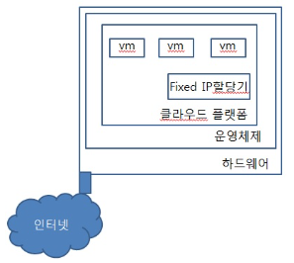
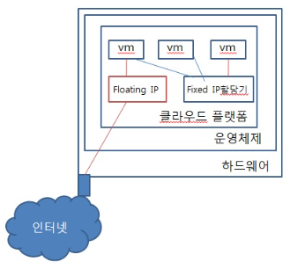
Fixed IP / Floating IP

Slide 20
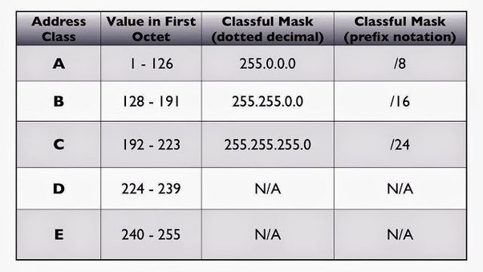
IP Class

Slide 21
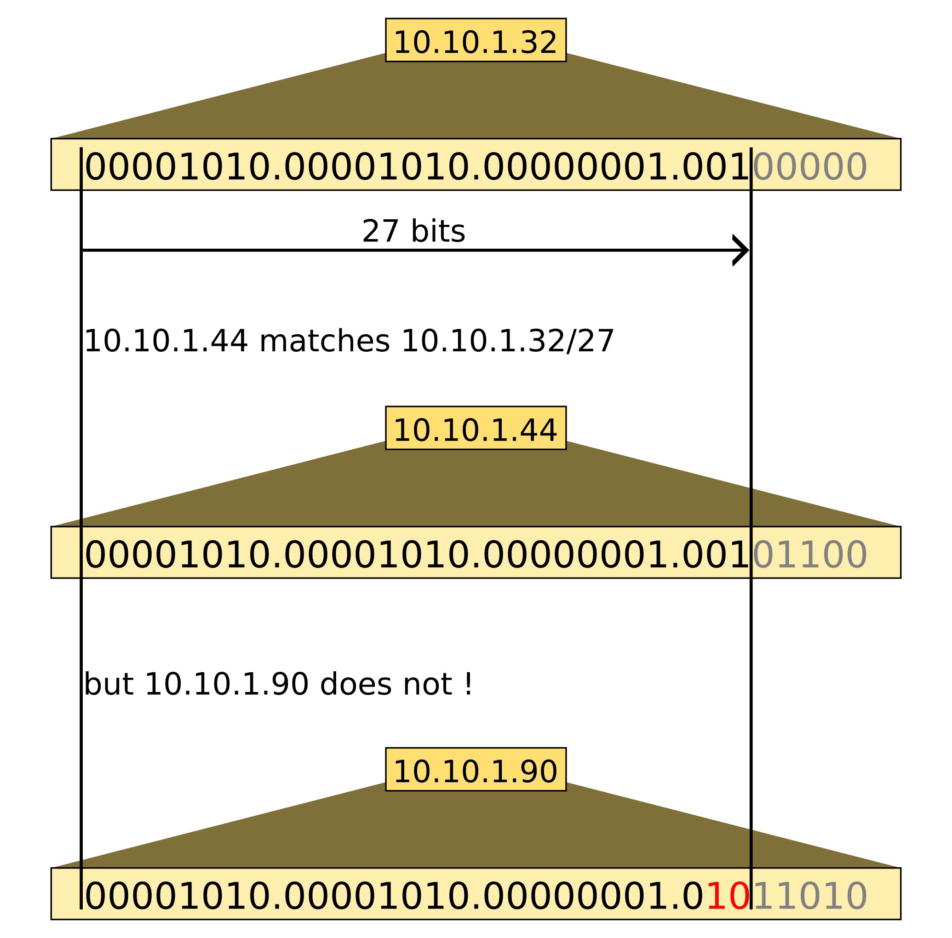
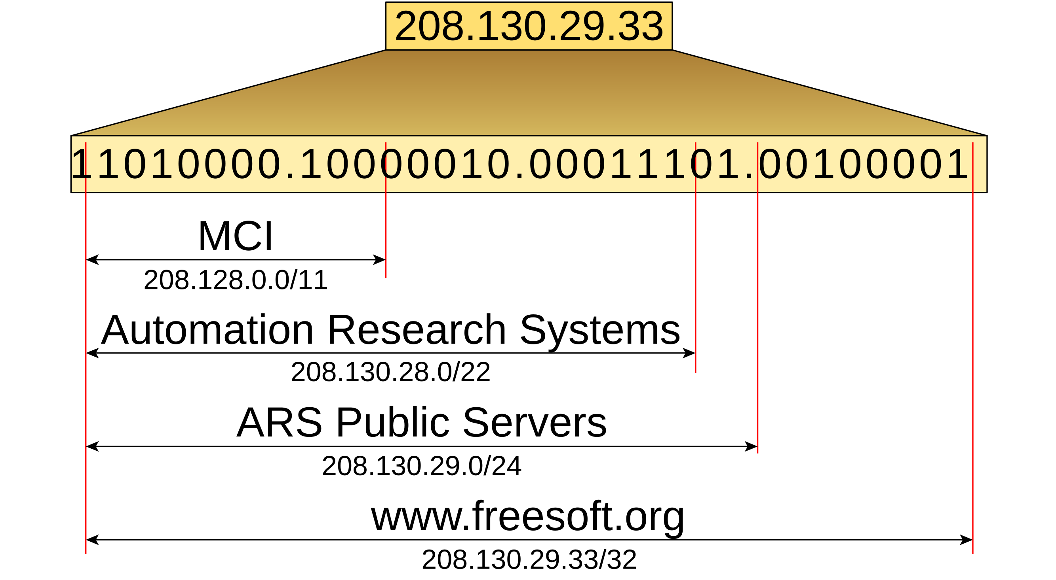
CIDR

Slide 22
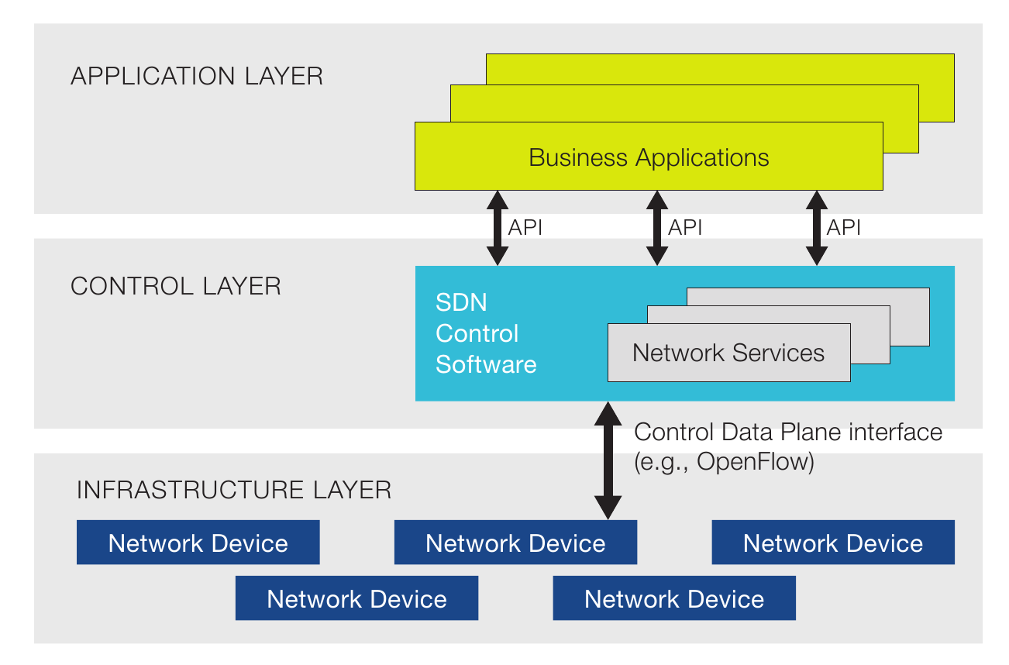
SDN

Slide 23
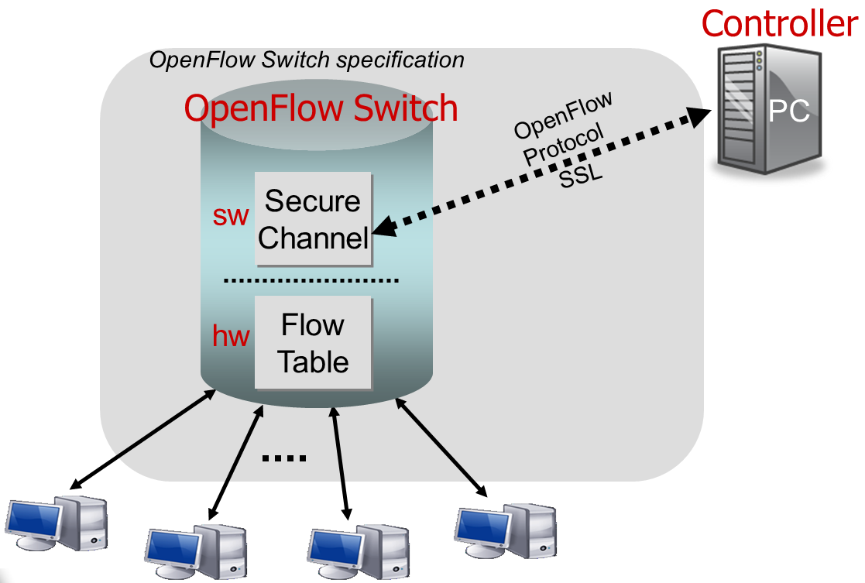
OpenFlow

Slide 24
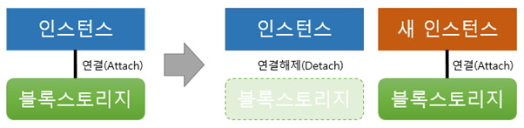
Block Storage

Slide 25
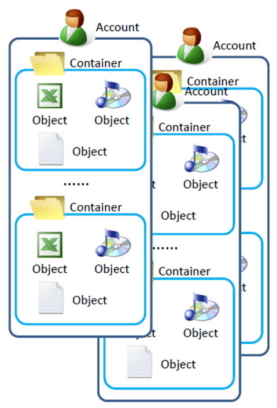
Object Storage

Slide 26
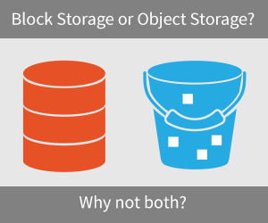
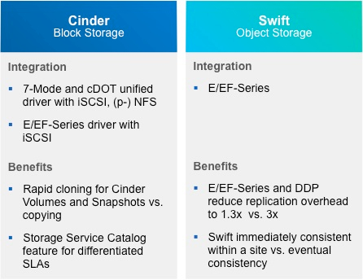
Cinder / Swift

Slide 27
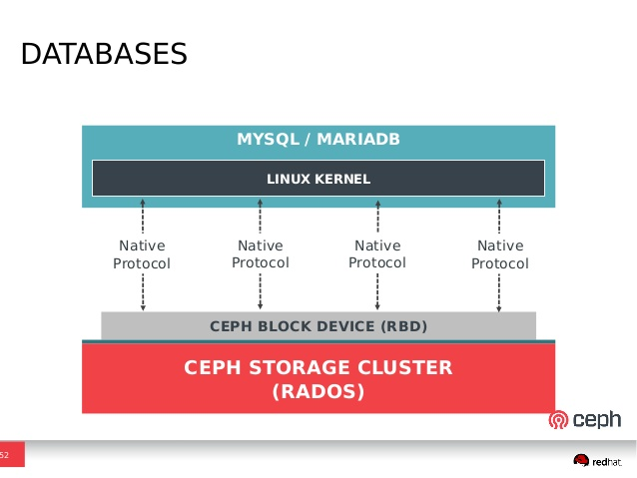
RBD(RADOS Block Device)

Slide 28
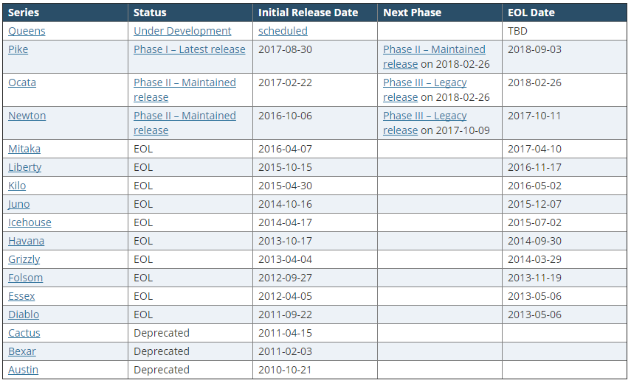
OpenStack Releases

Slide 29
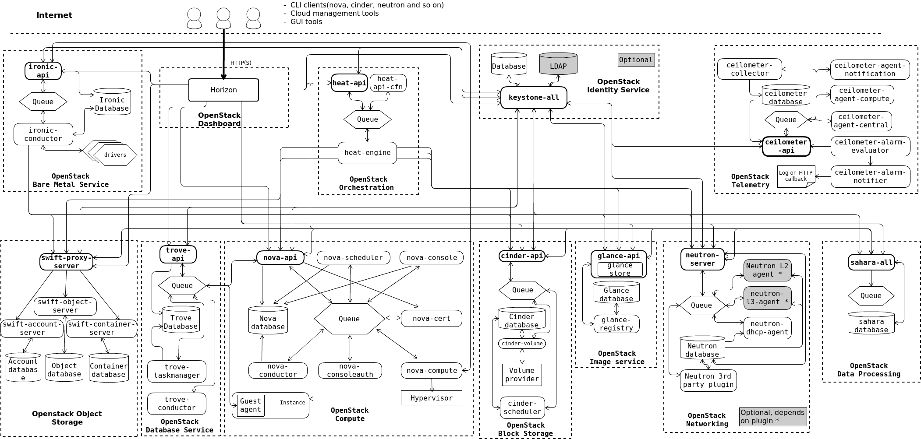
OpenStack Architecture

Slide 30
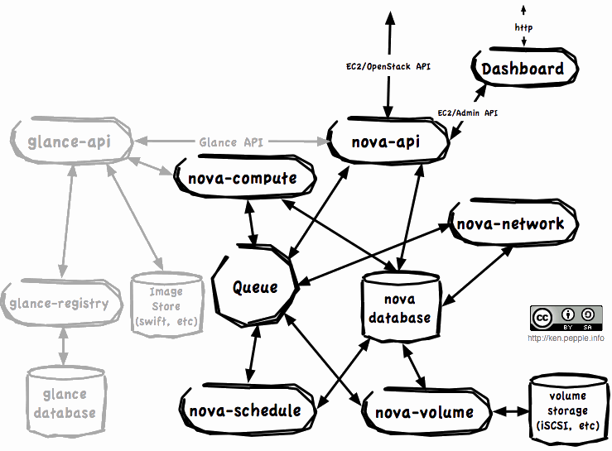
Nova

Slide 31
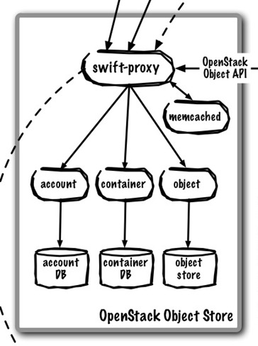
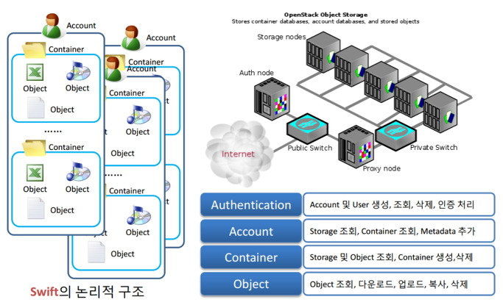
Swift

Slide 32
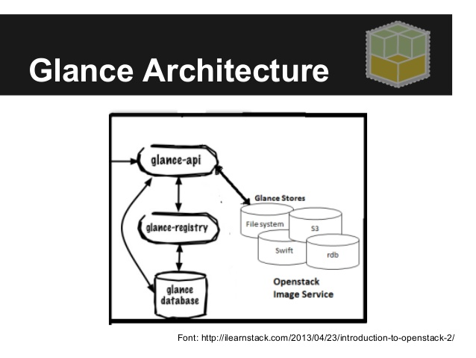
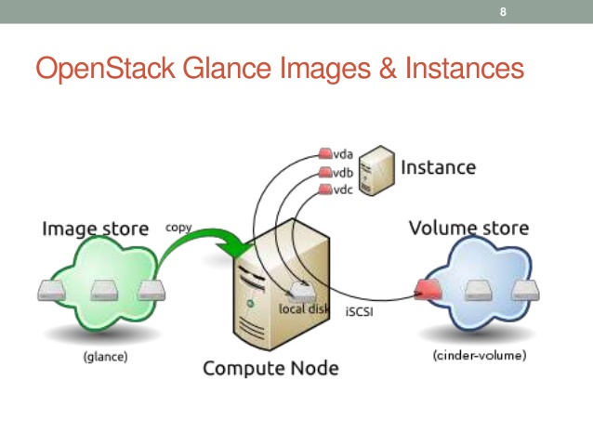
Glance

Slide 33
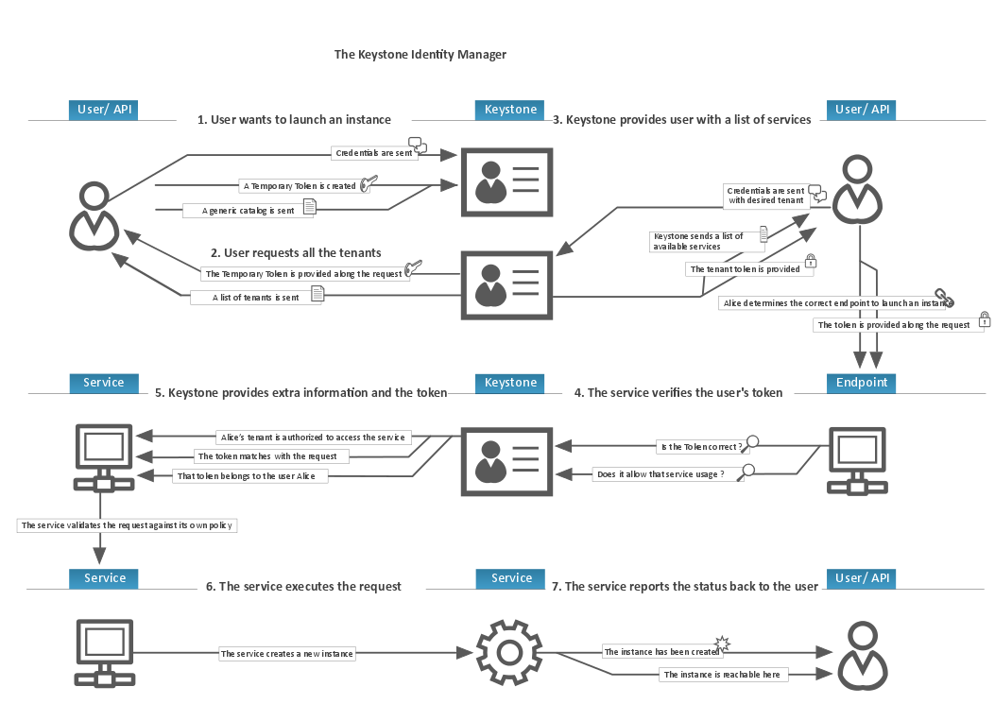
Keystone

Slide 34
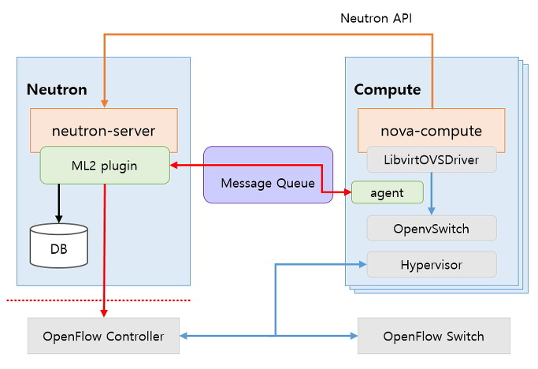
Neutron

Slide 35
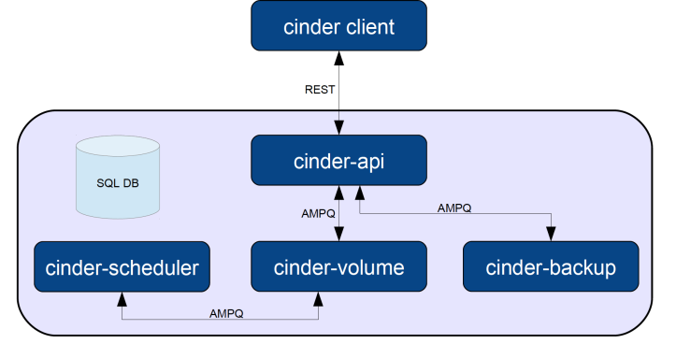
Cinder

Slide 36
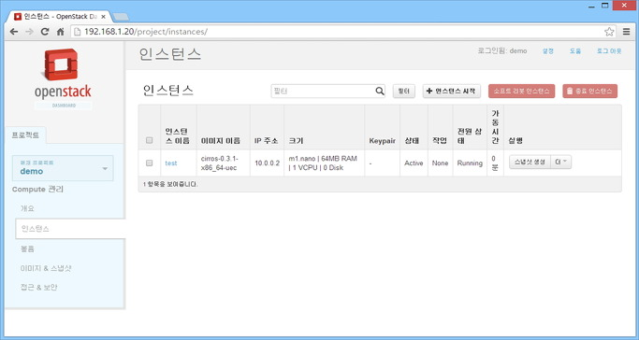
Horizon

Slide 37
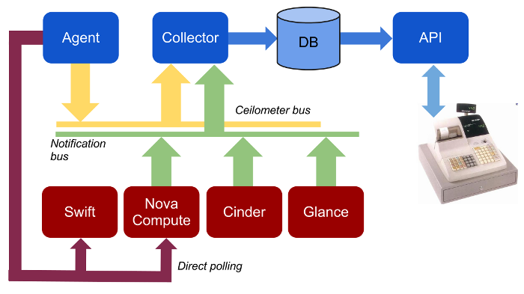
Ceilometer

Slide 38
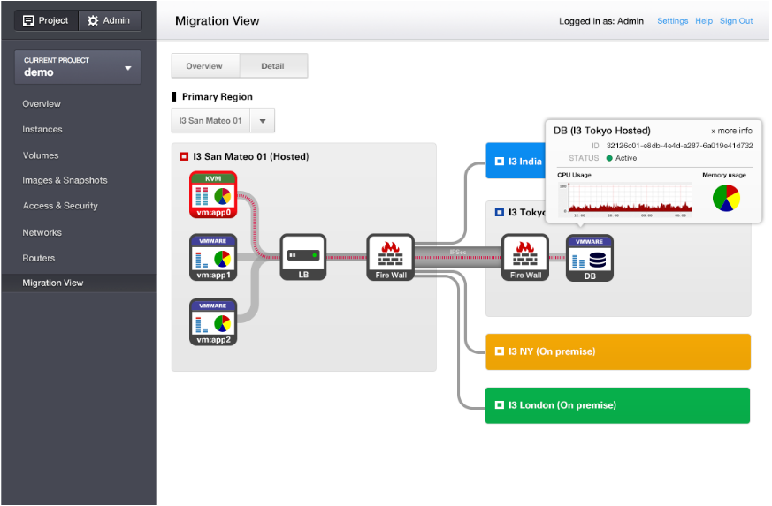
Heat

Slide 39
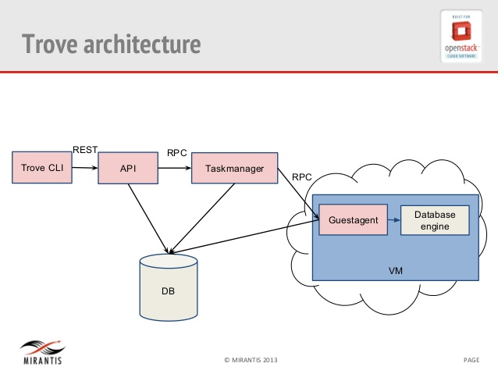
Trove

Slide 40
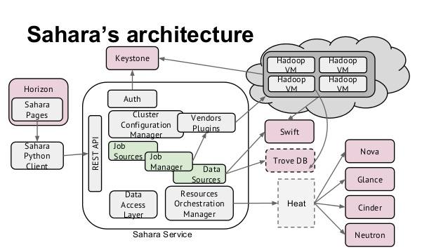
Sahara

Slide 41
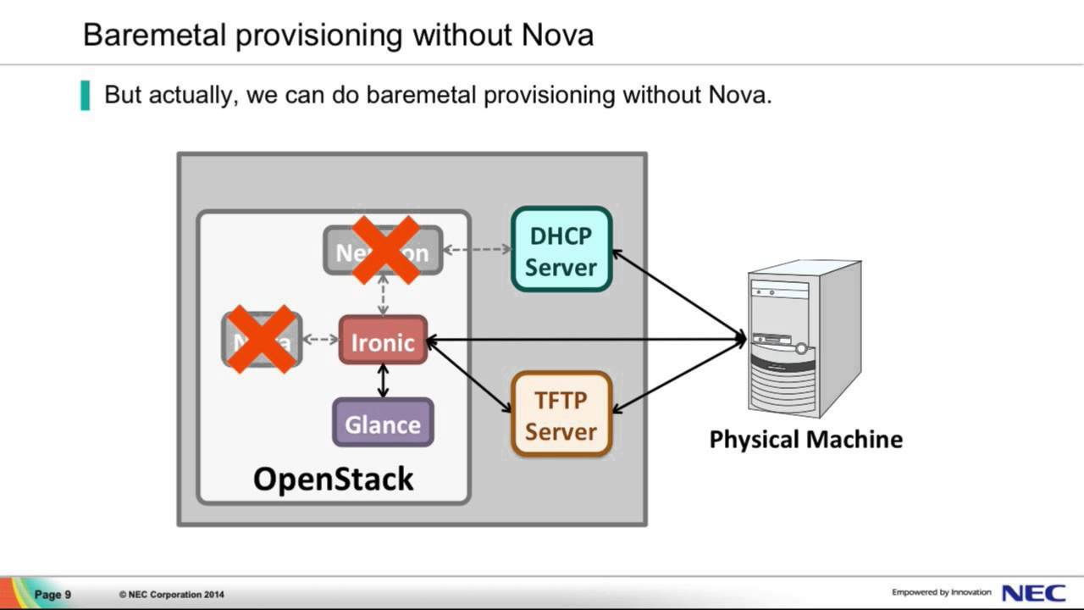
Ironic

Slide 42
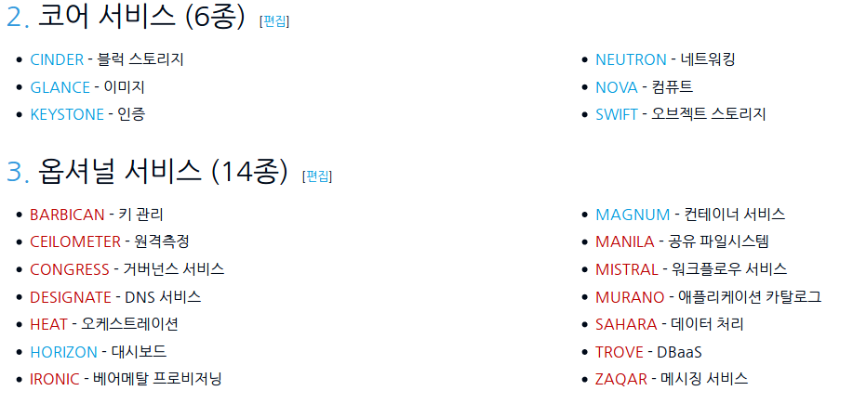
Others...

Slide 43
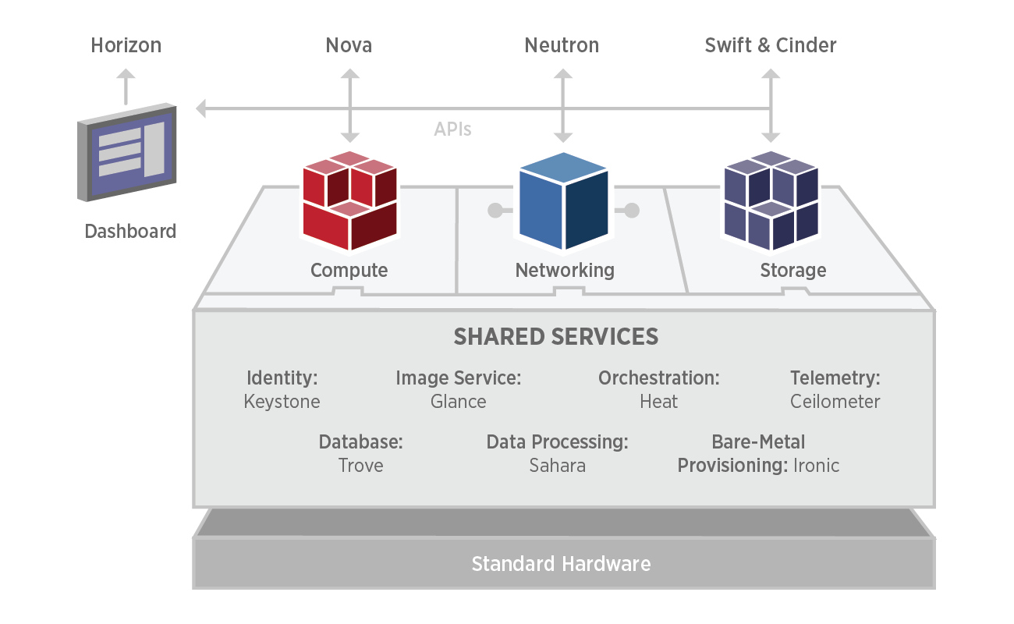

Slide 44
